Slide 1

Klarowanie & Stabilizacja
Dr. Ilona Schneider

Slide 2
KOLOIDY W WINIE
Ładunki koloidów w winie
Ładunki dodatnie | Ładunki ujemne
Proteiny | Drożdże mannoproteiny
Włókienka celulozy | Arabinogalaktany
Antocyjany | Rhamnogalacturone
Śluzy | Komórki drożdżowe
 | Komórki bakteryjne
 | Barwniki koloidalne
 | Żelazo(III)-phosphat
 | Żelazo(III)-hexacyanoferrat(II)
 | Bentonit
 | Pektyny
 | Osady
 | Lakazy
 | Glukany
 | Ziemie okrzemkowe, Guma arabska

Slide 3
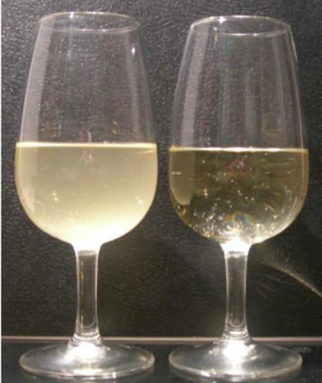
ZMĘTNIENIA BIAŁKOWE
Czyste zmętnienie białkowe
Tylko w mocno przesilonym winie
Zmętnienia białkowo- garbnikowe
Najczęstsza forma; wystarczy niewielka ilość pozostałości
oddziaływania hydrofobowe, wiązania wodorowe
Im wyższe pH, tym większy ładunek flawonolie
Zmętnienia białko- metale
Quelle*
najrzadsza z form; cyna i aluminium; czasami też miedź i żelazo
Na ogół wytrącanie białkowe wymagają obecności alkoholu, garbników lub ogrzania.
*Źródło zdjęcia: https://www.researchgate.net/publication/254692698_Removal_of_unstable_proteins_from_white_wine_by_
immobilized_acid_protease

Slide 4
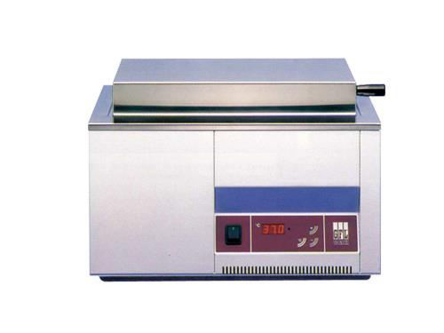
STABILIZACJA PROTEIN
TEST CIEPLNY
Denaturacja cieplna białek w winie
Przefiltrowana próbka wina około 100 ml
(zmętnienie < 1 NTU)
Pomiar zmętnienia (NTU)
Podgrzanie do 80°C na 4h lub 60°C na 14h
Wychłodzenie przez noc (12h 4°C)
Pomiar zmętnienia (NTU)
Jeśli ∆ NTU < 2, oznacza, że wino jest stabilne białkowo
Wynik testu: Ryzyko przeszacowania zapotrzebowania na bentonit → Przeklarowanie
Zastosowanie lizozymu (250-500 mg/l) wielokrotnie podnosi normalną zawartość protein w winie
Potencjalnie nie stabilny; źle reaguje na test cieplny

Slide 5
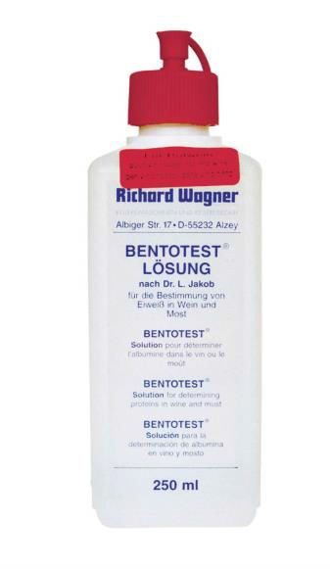
STABILIZACJA PROTEINOWA
DALSZE MOŻLIWOŚCI
Denaturacja chemiczna - Bentotest JAKOB
Wizualizacja białek poprzez dodanie substancji strącającej (denaturującej białka) kwasu fosforowolframowego.
1 ml roztworu Bentotest na 10 ml przefiltrowanego wina
Przy zmętnieniu wino jest niestabilne (> 5 NTU)
W zależności od stopnia zmętnienia ustawiamy dawki w próbach wstępnych
Wyjątek stanowią moszcze po pasteryzacji (test jest zawsze dodatni)
Obniżenie rozpuszczalności
Dodanie etanolu
Dodanie tanin (0,5 – 2 g Gallotannine/ l wina)
Dodanie tanin + podgrzanie (80°C, 30 minut)
Pomiar zmętnienia

Slide 6
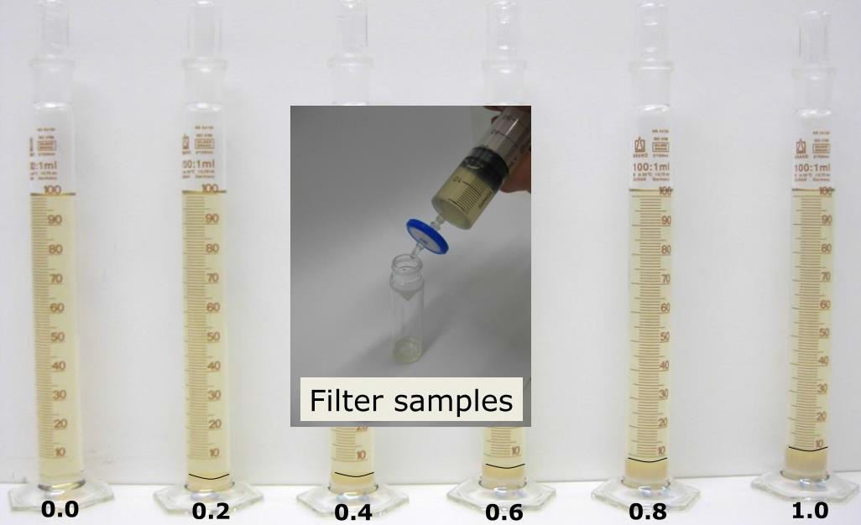
STABILIZACJA PROTEINOWA
KLAROWANIE WSTĘPNE
Filtracja próbek
Wilkes, AWRI, 2015
Dawka bentonitu (g/l)

Slide 7
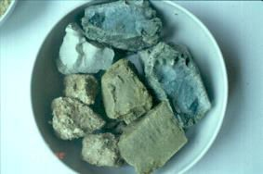
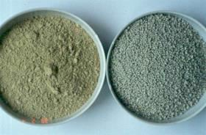
STABILIZACJA PROTEINOWA
BENTONITU WINIARSKIE
Na/Ca Bentonit, Bentonit Sodowo/Wapniowy (SIHA Bentonit)
Łączy zalety i wady
Dostępny jako gotowy preparat handlowy
Stocké 2016
Granulat
Roher Ton
Pulver
Na Bentonit, Bentonit sodowy (silnie pęczniejący)
Ca Bentonit, Bentonit wapniowy (słabo pęczniejący)
Współczynnik pęcznienia około 1,4 do 4 l/kg
Wyższa intensywność flokulacji
Lepszy efekt klarowania
Stosowanie w Niemczech zakazane
Współczynnik pęcznienia
1,1 do 1,4 l/kg
Zwięzły osad
Łatwo osadzający się

Slide 8
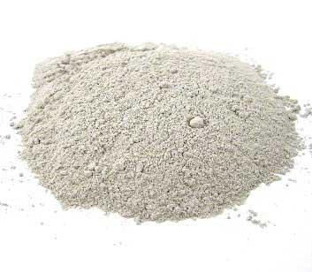
STABILIZACJA PROTEINOWA
KLAROWANIE BENTONITEM
Zastosowanie (große Spanne 50-600g/hl)
1 część Bentonitu rozpuścić w 5-10 częściach wody.
Namoczyć na 6-24 godzin.
Usunąć klarowną warstwę wody z powierzchni i spróbować jej.
Papkę bentonitową rozpuścić w trzy/cztero krotności wina.
Intensywnie mieszając wprowadzić roztwór do klarowanego wina.
Czas
Moszcz, fermentacja, 1./2. rozlew, napełnianie
Produkt
Wino białe, Wina czerwone, Rezerwa cukrowa, Sok winogronowy.

Slide 9
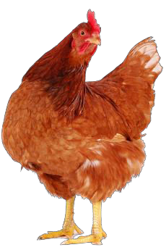
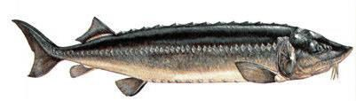
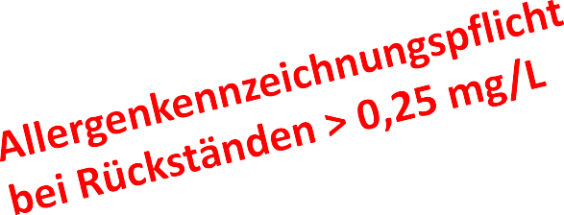
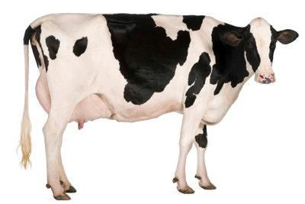
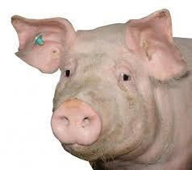
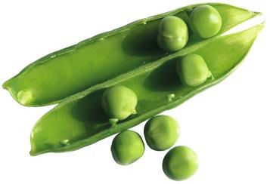
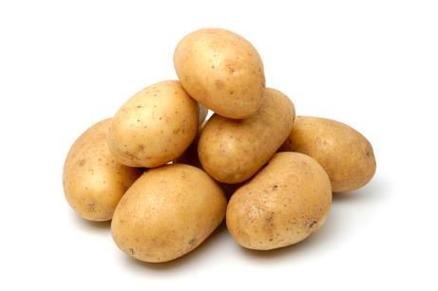
PREPARATY KLARUJĄCE ZAWIERAJĄCE BIAŁKA
Karuk (ryby)
Albumina (jajka) Kazeina (mleko)
Żelatyna(kolagen)
Proteina (groszek) Proteina (ziemniaki)

Slide 10
ŻELATYNA
Pozyskiwanie:
Enzymatyczne, alkaliczne lub kwasowe
Właściwości różnych żelatyn
Żelatyna ciepło rozpuszczalna | Hydroliza kwasowa Zawartość białka 30-50% MW > 10⁵ Silnie dodatni przy pH wina Rozpuszczanie w gorącej wodzie
Żelatyna zimno rozpuszczalna | Hydroliza enzymatyczna Białka o MW < 10⁵ niska zawartość peptydu niski dodatni ładunek przy pH wina
Żelatyna płynna | Intensywna hydroliza kwasowa Białka o niskiej MW <105 Wysoka zawartość peptydów dodatnio naładowanych (ryzyko przeklarowania) dodatni ładunek przy pH wina

Slide 11
ŻELATYNA
Anwendung (3-20g/hl)
Czas: Moszcz i wino
Namoczyć żelatyna przez 30 minut w wodzie, następnie rozpuścić w podniesionej temperaturze
W temperaturach poniżej 8 ° C możliwe jest samoistne żelowanie
Niebezpieczeństwo przeklarowania
Test wstępny
Część dodanej żelatyny nie flokuluje.
Większe ryzyko w białym winie, jeśli nie ma wystarczającej liczby partnerów reakcji.
Może prowadzić do zmętnienia wtórnego tanin lub białek (beczka drewniana, użycie garbników enologicznych (tanin), naturalny korek itp.)
Obróbka przeklarowanych win bentonitem, zolem krzemionkowym, (taniną)
Stosowanie kazeiny lub karuku w niskich stężeniach prawie nigdy nie prowadzi do przeklarowania
Białka jaja kurzego wymagają wielu garbników/tanin jako reagentów do całkowitego zflokulowania

Slide 12
ZOL KRZEMIONKOWY (NIEORGANICZNY)
Zol krzemionkowy składa się z kwasu monokrzemowego, który tworzy się natychmiast po zakwaszeniu rozpuszczalnych w wodzie krzemianów.
Wodna zawiesina koloidalna (co najmniej 15%) bezpostaciowej krzemionki (SiO2)
Cząstki są hydroksylowane na powierzchni, a zatem ujemnie naładowane w stosunku do pH wina
Działanie
Zastępuje taniny używane w przeszłości
Poprawia flokulację żelatyny / karuku
Poprawia osiadanie środków klarujących
Przyspiesza klarowanie i daje spójny osad
Poprawia filtrowalność
Zastosowanie
Jako pierwsze środki klarujące zawierające białka, następnie zol krzemionkowy
Zol krzemionkowy/Żelatyna w stosunku pomiędzy 5 a 10

Slide 13
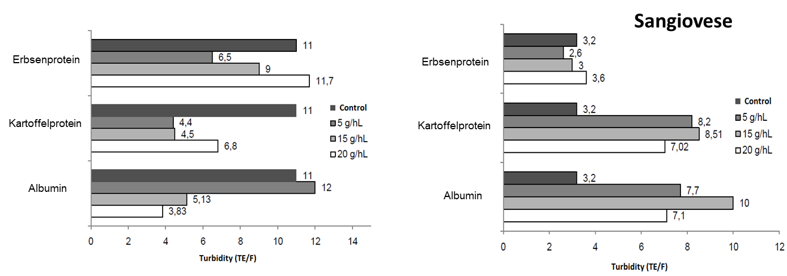
PORÓWNANIE RÓŻNYCH
ŚRODKÓW KLARUJĄCYCH
Pinot Noir
Badanie porównawcze
groszek, karuk, albuminy jaja kurzego, żelatyna, PVPP, ziemniaki, kazeinian potasu
Wynik
Brak różnic sensorycznych przy winach białych i czerwonych
Brak wzrostu zawartości zw. mineralnych przy zastosowaniu protein roślinnych
Podobne wyniki dla antocjanów i innych fenoli. Związki
- Wyjątek PVPP: największe zubożenie
Webber Witt 2014

Slide 14
WYTRĄCENIA KRYSTALICZNE
Wodorotlenek potasu, winian wapnia, mucan wapnia

Slide 15
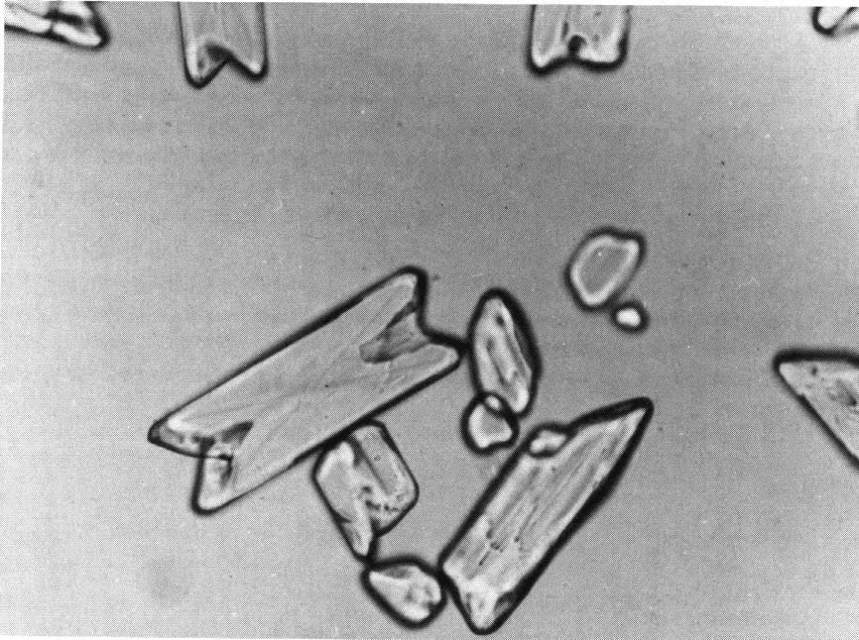
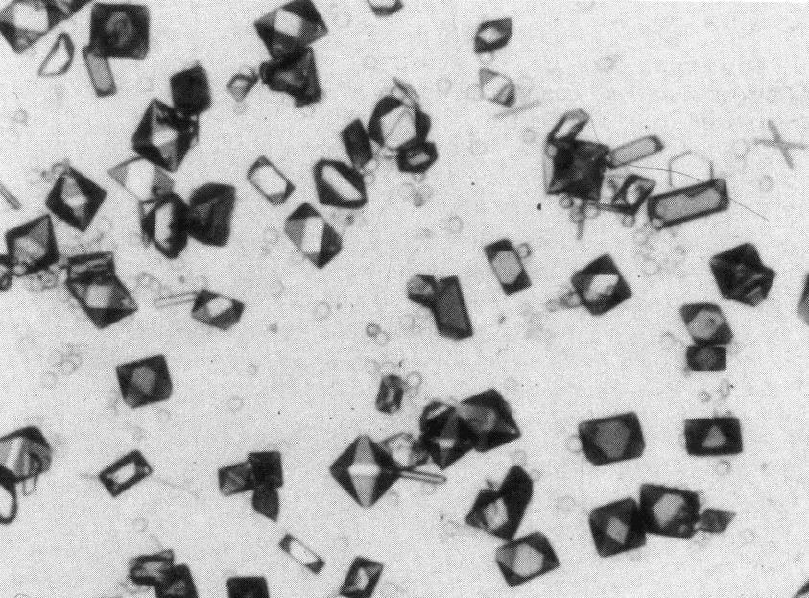
WYTRĄCENIA KRYSTALICZNE
Kaliumhydrogentatrat
Winian wapnia

Slide 16
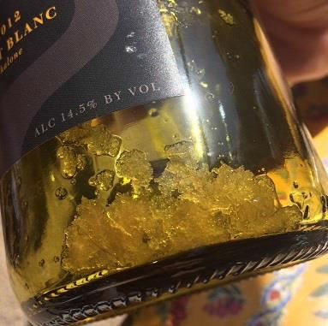
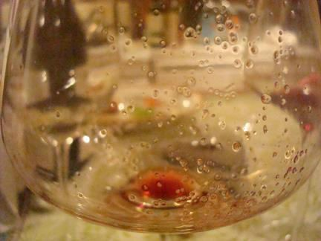
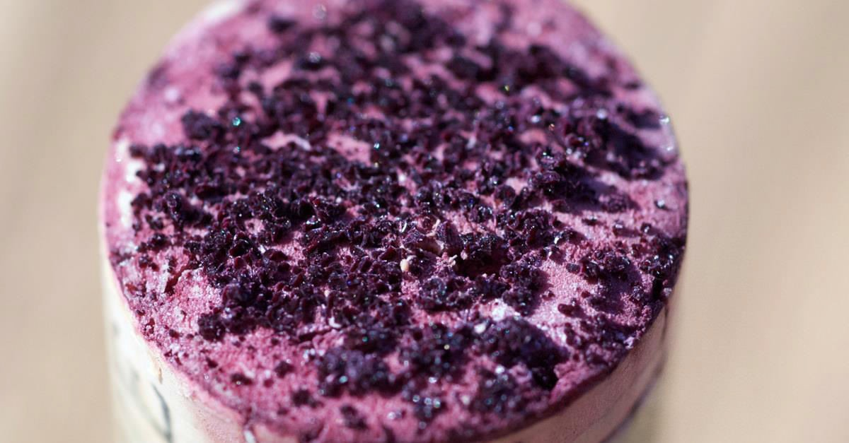
WYTRĄCENIA KRYSTALICZNE
https://thetastinggroup.wordpress.com/
www.blog.wine.com 2015
http://vinepair.com

Slide 17
MOŻLIWOŚCI BADANIA
STABILNOŚĆ KRYSTALICZNEJ
Przechowywanie prób w lodówce
14 dni i dłużej; brak precyzyjnych wytycznych
Przechowywanie prób z dodatkiem alkoholu w lodówce
alkohol zmniejsza rozpuszczalność; Głęboko zamrozić i powoli rozmrażać w lodówce, 24 godziny
Metoda mini kontaktu do określania stabilności kryształów
Przy stałym pomiarze przewodności do schłodzonego wina dodaje się mielonego kamienia winnego. Intensywność spadku przewodnictwa pokazuje stopień stabilności krystaliczną (wodorowęglan potasu, wapń) przez 2-4 godzin
Testometr Krista do określenia temperatury nasycenia kamienia winnego
Temperatura nasycenia to temperatura wina, w której rozpuszczony kamień winny tworzy nasycony roztwór w danym winie. Im niższa jest ta temperatura, tym większa stabilność - 15 minut

Slide 18
KOLOIDY OCHRONNE DO ZAPOBIEGANIA LUB OPÓŹNIENIE KRYSTALIZACJI
Produkt | Dopuszczenie | Składnik wina
Kw. metawinowy | tak | tak
Guma arabska | tak | nie
Mannoproteiny | tak/nie | tak
Karboksymetyloceluloza (CMC) | tak | nie
 | Stabilność | Reaktywność
Kw. metawinowy |  | 
Guma arabska |  | ⇨
Mannoproteiny |  | 
Karboksymetyloceluloza (CMC) |  | 

Slide 19
STABILIZACJA METALI
Zmętnienie żelazowe, zmętnienie miedziowe

Slide 20
ZMĘTNIENIA ŻELAZOWE
Żelazo wprowadzane przez winogrona to (1-5 mg /l), skorodowane powierzchnie metalowe podczas transportu i wyposażenia piwnic winiarskich, zbiorniki betonowe, pozostałości pestycydowe/herbicydowe
Techniczny limit bezpieczeństwa na poziomie 6 mg / l
Metale ciężkie są częściowo wytrącane podczas fermentacji jako siarczki lub adsorbowane przez drożdże przechodząc następnie w osad drożdżowy
Stosunek Fe2 + / Fe3+ zależy od warunków przechowywania (SO₂, utlenianie)
- Po natlenieniu Fe³⁺ znacząco się podnosi, a zatem wino jest bardziej podatne
Oczywiście w winie obecne są tylko niewielkie ilości fosforanów
Dawka fosforan dwuamonowego (100 g / hl)
Ryzyko tylko przy wartościach pH 2,9 - 3,6 (niskie temperatury)

Slide 21

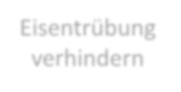
ZMĘTNIENIA ŻELAZOWE
Fitynian wapnia
Poliwinyloimidazole (PVI)
Poliwinylopirolidony (PVP)
Kaliumhexaycanoferrat (II)
Wysokie ryzyko > 10 mg/l żelaza
Zapobieganie zmętnieniom żelazowym
Chitosan
Niskie ryzyko 6-10 mg/l żelaza
Kwas askorbinowy
Kwas cytrynowy
Guma arabska

Slide 22
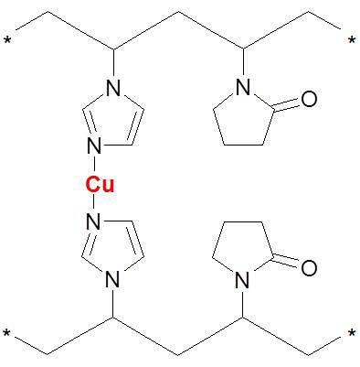
ZMĘTNIENIE ŻELAZOWE
POLYVINYLIMIDAZOLE (PVI) POLYVINYLPYRROLIDONE (PVP)
Zastosowanie w moszczu i winie - max. 500 mg / l
Syntetycznie wytworzony, nierozpuszczalny kopolimer winyloimidazolu i winylopirolidonu
Redukuje Cu, Fe, Al, Ni, Zn, Pb, Cr, As, Mn i Cd
Nie redukuje Ca, Mg i Na
Nieznaczna redukcja K
Efekt uboczny
Redukcja związków fenolowych o niskiej masie cząsteczkowej
(Pochodne kwasu hydroksycynamonowego, głównie kwas
kaftarowy), antocyjany
Zmniejszenie ryzyka brunatnienia

Slide 23
ZMĘTNIENIE MIEDZIOWE (WINO BIAŁE)
Kupfertrübung
Opaleszent trüber Wein
Grünlich-bräunlicher Niederschlag
Rotbraune Flocken
Zawartość miedzi
Z winogron pochodzi około 5 mg/l w moszczu
Wykorzystanie max. 1 g / hl siarczanu miedzi lub cytrynianu miedzi lub K
Wyposażenie winiarni (armatura z mosiądzu i/lub brązu)
Naturalne utrata podczas fermentacji: młode wino 0,3-0,4 mg /l
Limit prawny UE 1 mg / l (USA 0,5 mg / l)
Techniczny limit bezpieczeństwa przy 0,5 mg / l Cu⁺
Miedź działa jak katalizator utleniania (fenole, żelazo)
Reakcje chemiczne na zmętnienie nie są w pełni zrozumiałe
Miedź występują również w winach czerwonych

Slide 24
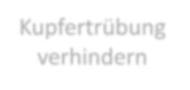
ZMĘTNIENIA MIEDZIOWE
Kaliumhexaycanoferrat (II)
Poliwinyloimidazole (PVI)
Poliwinylopirolidony (PVP
Zapobieganie zmętnieniom miedziowym
Wysokie ryzyko > 1 mg/l miedź
Chitosan
Niskie ryzyko < 1 mg/l miedź
Bentonit
Guma arabska

Slide 25
WADY BARWY
Różowawość, brązowienie

Slide 26
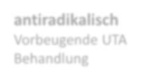


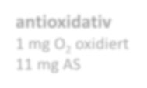








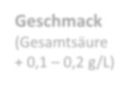
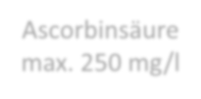


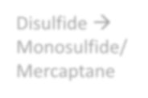










KWAS ASKORBINOWY
obróbka przeciwrodnikowa UTA
przeciwutleniacz
1 mg O₂ utlenione
11 mg kw. jabł.
Fe³⁺ → Fe²⁺
Smak
(Kwasowość całkowita
+ 0,1 – 0,2 g/L)
Kwas askorbinowy max. 250 mg/l
Disulfidy → Monosulfidy / merkaptany
Cu²⁺ → Cu⁺
UWAGA
oznaczenie SO₂!
Zwiększenie skłonności do brunatnienia

Slide 27
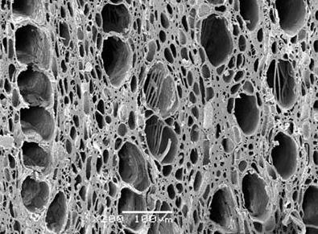
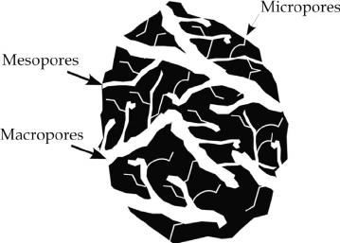
WADY SPOWODOWANE: GRADEM, MROZEM, ZEPSUCIEM, WPŁYWEM ŚRODOWISKA
Węgiel aktywny
bezpostaciowy węgiel i gąbczaste kryształy grafitu
powierzchnia wewnętrzna w zakresie molekularnym od 400 do 1600 m² / g
Działa jako absorbent dzięki sile Van der Waala na całej powierzchni
struktury porów
w zależności od zastosowania, kompromis między objętością porów i powierzchnią
Węgle do korekty barwy w części środkowej, dzięki czemu do wnętrza wnikają pigmenty o dużej masie cząsteczkowej i intensywnej barwie
Mętność i utlenialne fenole są mniejsze i wymagają mikro porów, do których nie mogą dostać się substancje wysokocząsteczkowe
mikropory (< 1 nm)
mezopory (1-25 nm)
makropory (> 25 nm)

Slide 28
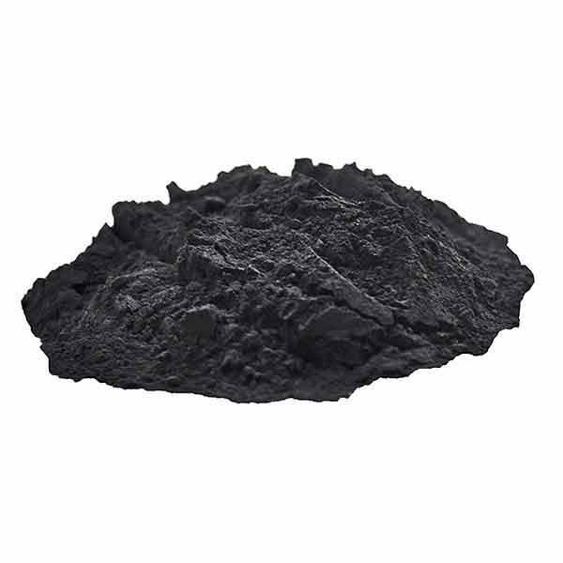
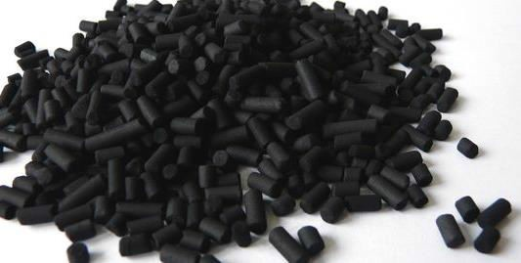
WADY SPOWODOWANE: GRADEM, MROZEM, ZEPSUCIEM, WPŁYWEM ŚRODOWISKA
Węgiel aktywny
Większe ilości osadów pokrywają powierzchnię
Obniżona temperatura jest lepsza, ponieważ ruch cząstek nie jest tak duży
Zasada: za 1% zgniłego surowca 1 g / hl węgla
W przypadku zabiegów kombinowanych, najpierw zawsze węgiel, po 15 minutach kolejne środki
Efekt widoczny jest po dobie, następnie należy niezwłocznie go usunąć
-> ustawienie równowagi uwalnia metale do moszczu / wina
Forma pylista
Forma granulowana

Slide 29
ZARZĄDZANIE KWASAMI

Slide 30






PODWYŻSZENIE I OBNIŻENIE KWASOWOŚCI
Smak, Stabilność mikrobiologiczna, Skuteczność procesów utleniania, SO₂, Stabilność białkowa, Stabilność wina
Kwas winowy
kwas jabłkowy
kwas mlekowy (kwas cytrynowy)
Obróbka elektromembranowa
kationit
Zarządzanie kwasami
Czas enzymacji, fermentacja malolaktyczna, naturalny wytrąt kamienia winnego, obróbka elektromembranowa, odkwaszanie dokładne, normalne odkwaszenie, odkwaszenie metodą soli podwójnej, rozszerzone odkwaszenie metodą soli podwójnej

Slide 31
ZAKWASZANIE
Kwas | 1 g/l Odpowiada całkowitej kwasowości
Winowy | 1,00 g/l
Cytrynowy | 0,80 g/l
Octowy | 0,85 g/l
Fumarowy | 0,77 g/l
Mlekowy | 1,20 g/l
Jabłkowy | 0,90 g/l
Bursztynowy | 0,79 g/l
Fosforowy | 0,65 g/l
Prawnie maksymalne ilości dokwaszania moszczu i wina w latach ze specjalnym zezwoleniem
 | Miazga, moszcz | Wino
Kw. winowy | 1,5 g/l | 2,5 g/l
Kw. jabłkowy | 1,34 g/l | 2,23 g/l
Kw. mlekowy | 2,25 g/l | 3,75 g/l
Opóźniony wytrąt kamienia winnego, nie zakwaszać bezpośrednio przed butelkowaniem
Dodatek kwasu cytrynowego tylko do kompleksowania metali ciężkich

Slide 32
CHEMICZNA REDUKCJA KWASOWOŚCI
USUWANIE PROSTE
Węglan wapnia (CaCO₃)
Węglan wapnia + kwas winowy = winian wapnia (nierozpuszczalny) + CO2
Węglan wapnia + kwas jabłkowy jabłczan wapnia (bardzo dobrze rozpuszczalny)
Kryształy wytrącają się czasem powoli (6-8 tygodni przed butelkowaniem)
Wodorowęglan potasu / wodorowęglan potasu (KHCO3)
Wodorowęglan potasu + kwas winowy winian potasowy (kamień winny) + CO2
Redukcja kwasu waha się między 0,5 - 1 g / l kwasu na 0,67 g / l KHCO3 i zależy od tego, ile
K + faktycznie wytrąca się
Kryształy wypadają natychmiast
Winian potasu (K₂T)
nie znajduje zastosowania (zbyt droga metoda)

Slide 33
PRZEPROWADZENIE ODKWASZANIA PROSTEGO
Wprowadzenie obliczonej ilości wapna do moszczu lub wina
Mieszając powoli dodawaj całą ilość wina, lub
Mieszając, dodaj ilość dodanego wapna do całkowitej ilości wina
Burzliwe wydzielanie CO₂ i intensywne pienienie
Odkwaszanie jest zakończone, gdy całkowicie ustaje wydzielanie CO₂
Wytrącone kryształy szybko osiadają na dnie zbiornika
Wapno do moszczu/wina
Moszcz/wino do wapna
powolna krystalizacja
niskie stężenie jonów
szybka krystalizacja z powodu wysokiego stężenia jonów

Slide 34




PPRZEPROWADZENIE ODKWASZANIA METODĄ SOLI PODWÓJNEJ
Wapno wymieszaj z winem i odstaw w beczce lub tanku.
Ciągle mieszając dodaj porcję przeznaczoną do odkwaszenia do pastowatego roztworu. Niezwiązany CO2 jest wydalany, dzięki czemu gwarantowane są stabilne warunki pH (> 4,5).
Po zakończeniu wytwarzania CO₂ należy przeprowadzić całkowitą separację kryształów (najlepiej poprzez filtrację).
Bezpośrednio po odkwaszeniu, część całkowicie odkwaszoną łączy się z resztą nie odkwaszonego wina.

Slide 35
Proces | Zastosowanie | SIHA
Klarowanie | Sedymentacja, klarowanie żelatyną, kazeiną, albuminą, białkami roślinnymi, karukiem, dwutlenkiem krzemu, bentonitem, alginianem, filtracją, wirowaniem, enzymami pektolitycznymi | SIHA Gelatine, SIHA Erbsenprotein, SIHA Bentonit
Stabilizacja biologiczna | Pasteryzacja, filtracja, dwutlenek siarki, kwas sorbinowy, diwęglan dimetylu, lizozym | SIHA Kaliumpyrosulft, BECO
Antyoksydacja | Schwefeldioxid, Ascorbinsäure, Inertgas | SIHA Ascorbinsäure
Zmętnienie białkowe | Bentonit, tanina, pasteryzacja, stabilizacja na zimno | SIHA Bentonit, SIHA Tannin FC, SIHA Tannin QE
Pigmenty | Stabilizacja na zimno, klarowanie, bentonit, guma arabska | SIHA Gummi arabicum
Niedobór garbników | Żelatyna, kazeina, albumina, PVPP, białka roślinne, karuk | SIHA Gesil, SIHA Pheno Ex
Zmętnienie żelazowe | Kwas cytrynowy, guma arabska, kwas askorbinowy, heksacyjanożelazian potasu, fitynian wapnia, PVI / PVP, chitozan | SIHA Zitronensäure, SIHA Gummi arabicum, Divergan HM, SIHA Ascorbinsäure
Zmętnienie miedziowe | Heksacyjanożelazian potasu, guma arabska, PVI / PVP, chitozan, (bentonit) | SIHA Gummi arabicum, Divergan HM
Wady barwy i zapachu | Węgiel aktywny, kazeina, świeże drożdże | SIHA Aktivkohle
Błedy | Siarczan miedzi, cytrynian miedzi, chlorek srebra
Dokwaszanie | Kwas winowy, kwas jabłkowy, kwas mlekowy, obróbka elektromembranowa, wymieniacz kationowy | SIHA Weinäure, SIHA Äpfelsäure, SIHA Milchsäure
Odkwaszanie | Bakterie kwasu mlekowego, węglan wapnia, wodorowęglan potasu, winian potasu, podwójna sól, podwójna sól z kwasem winowym, obróbka elektromembranowan | SIHA Weinkalk, SIHADEX
Stabilizacja kamienia winnego | Kwas metawinowy, guma arabska, mannoproteiny, stabilizacja na zimno, winian potasu, wodorowinian potasu, winian wapnia, kwas DL-winowy, elektrodializa, karboksymetyloceluloza | SIHA Metaweinsäure, SIHA Cellustab

